Slide 1

StadiumSystem Programmazione ad Oggetti ed Ingegneria del Software Progetto G23 Gruppo Informatici_per_obbligo
G. Invernizzi, J. Piccoli, L. Reale, F. M. Romano A.A. 2022-23

Slide 2
StadiumSystem si propone come soluzione per la gestione dell'infrastruttura di uno stadio di una squadra di calcio; partendo dalla prenotazione dei posti delle partite fino alla gestione dello store online e delle prenotazioni del museo della squadra. L'applicazione offre un'esperienza personalizzata per gli admin dandogli la possibilità di gestire ogni sezione dell'app e di visionare i ricavi differenziati per prodotto.
OBBIETTIVO
G. Invernizzi, J. Piccoli, L. Reale, F. M. Romano

Slide 3
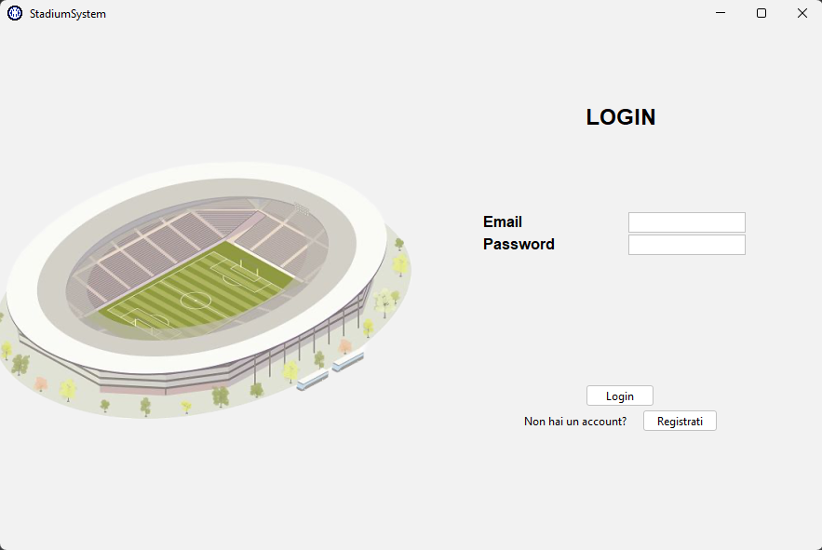
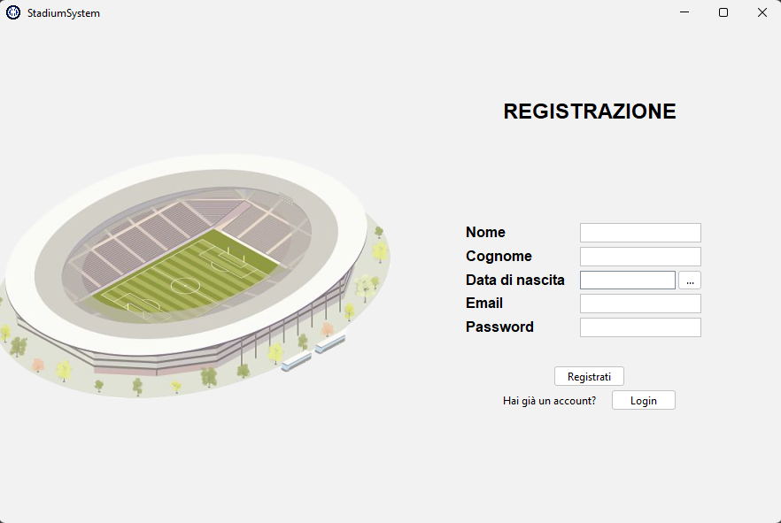
G. Invernizzi, J. Piccoli, L. Reale, F. M. Romano

Slide 4
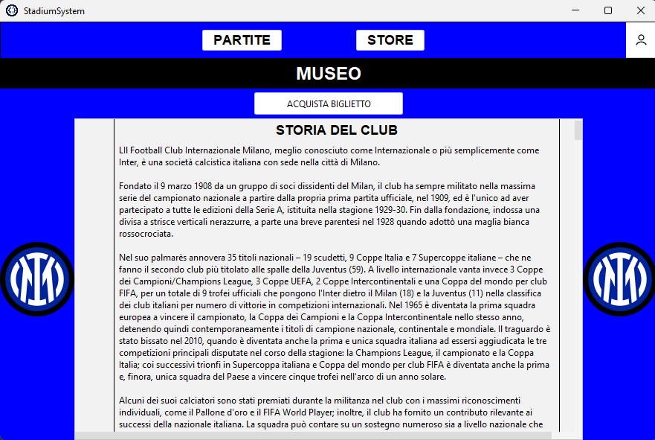
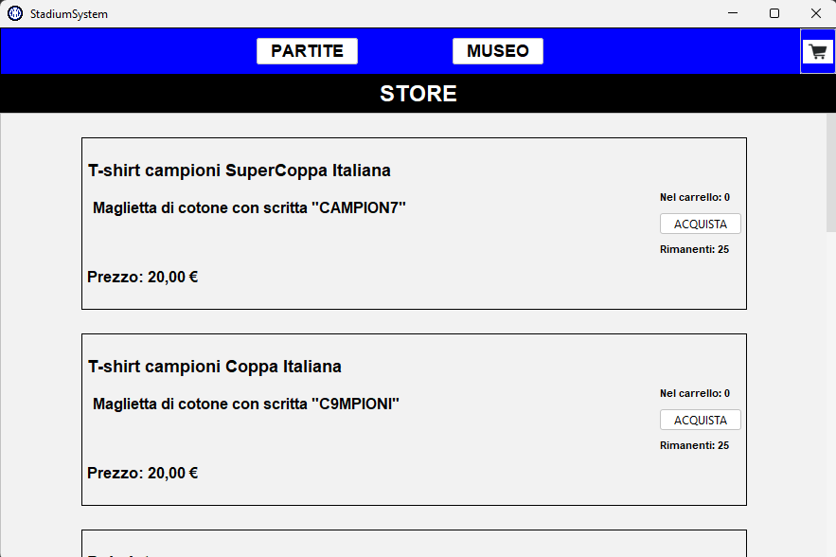
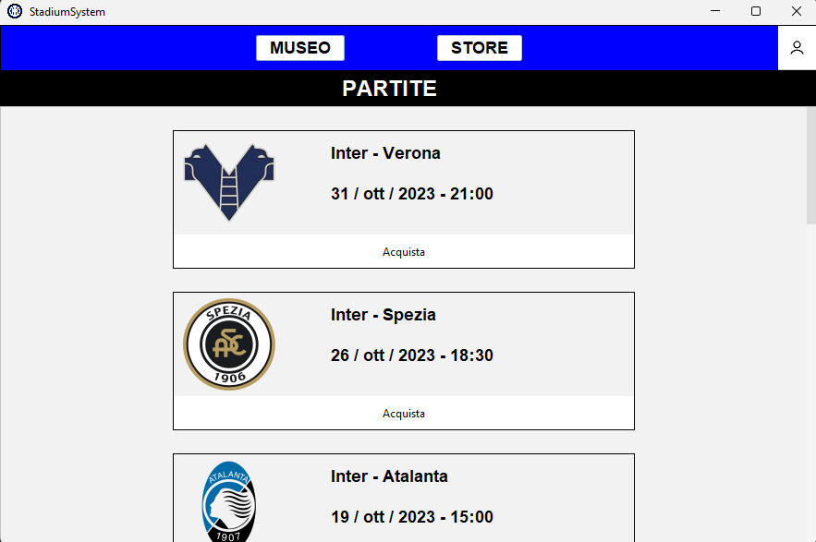
G. Invernizzi, J. Piccoli, L. Reale, F. M. Romano

Slide 5
G. Invernizzi, J. Piccoli, L. Reale, F. M. Romano

Slide 6
G. Invernizzi, J. Piccoli, L. Reale, F. M. Romano

Slide 7
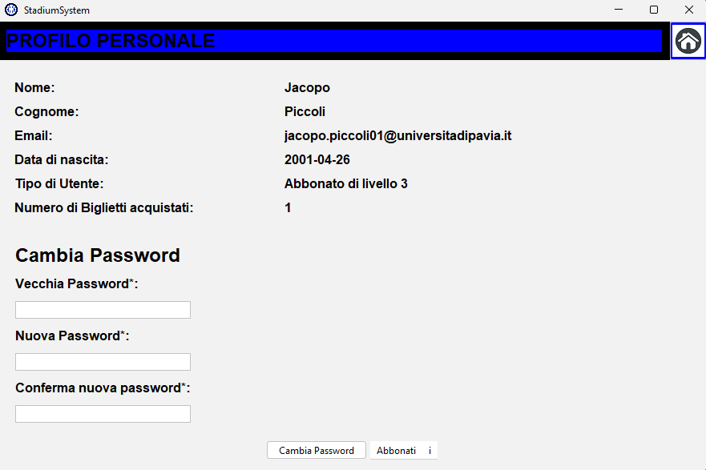
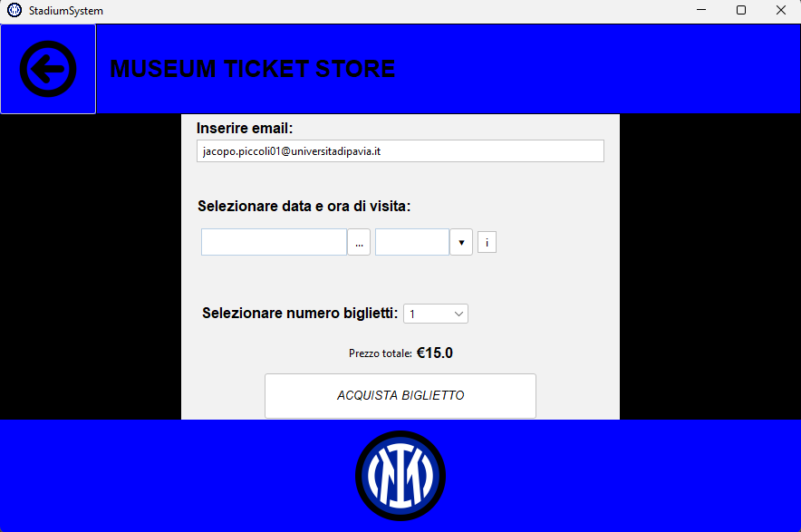
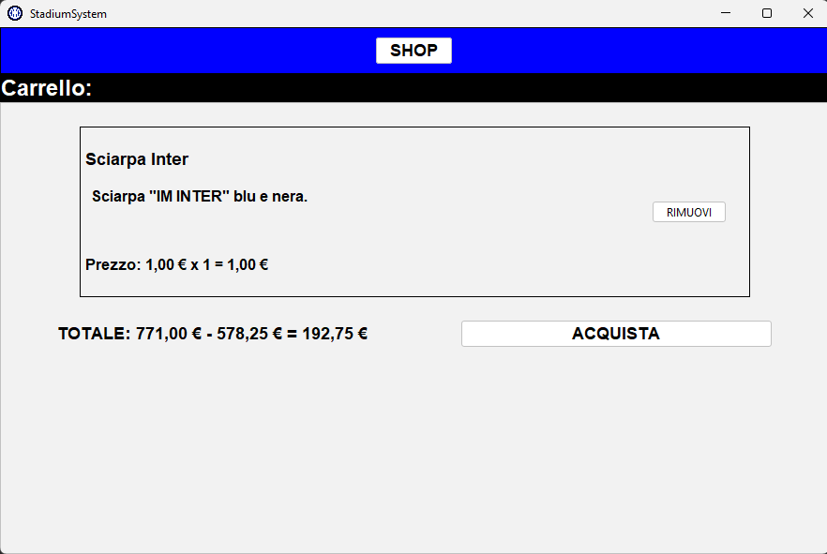
G. Invernizzi, J. Piccoli, L. Reale, F. M. Romano

Slide 8
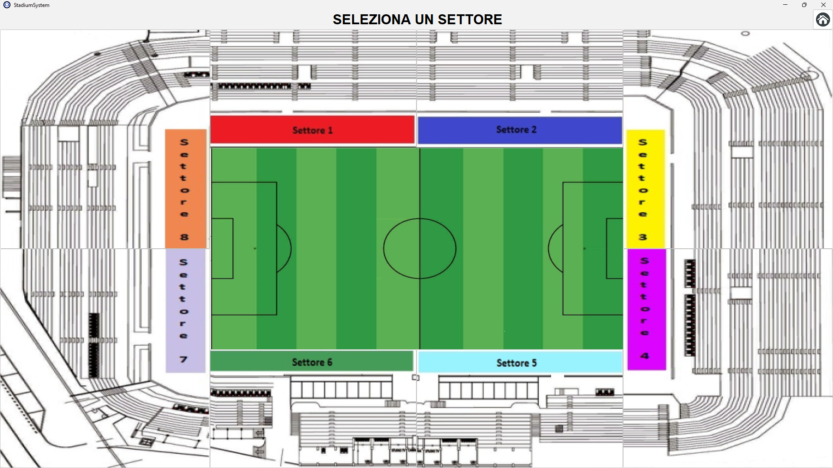
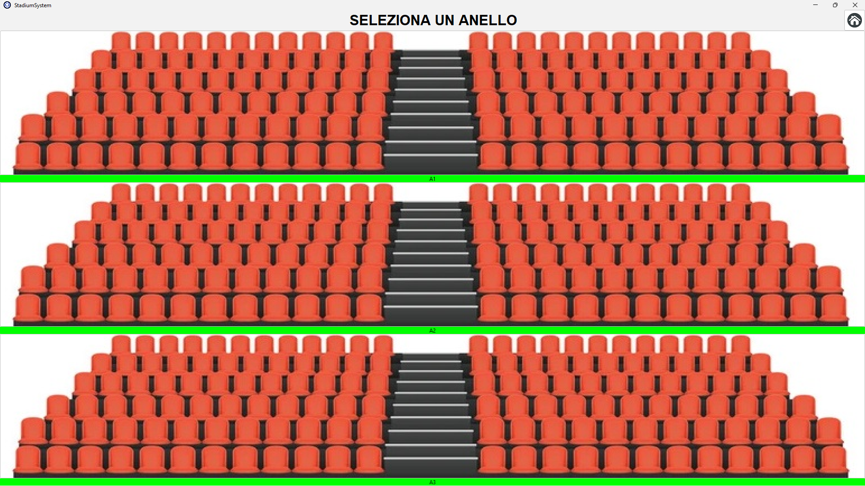
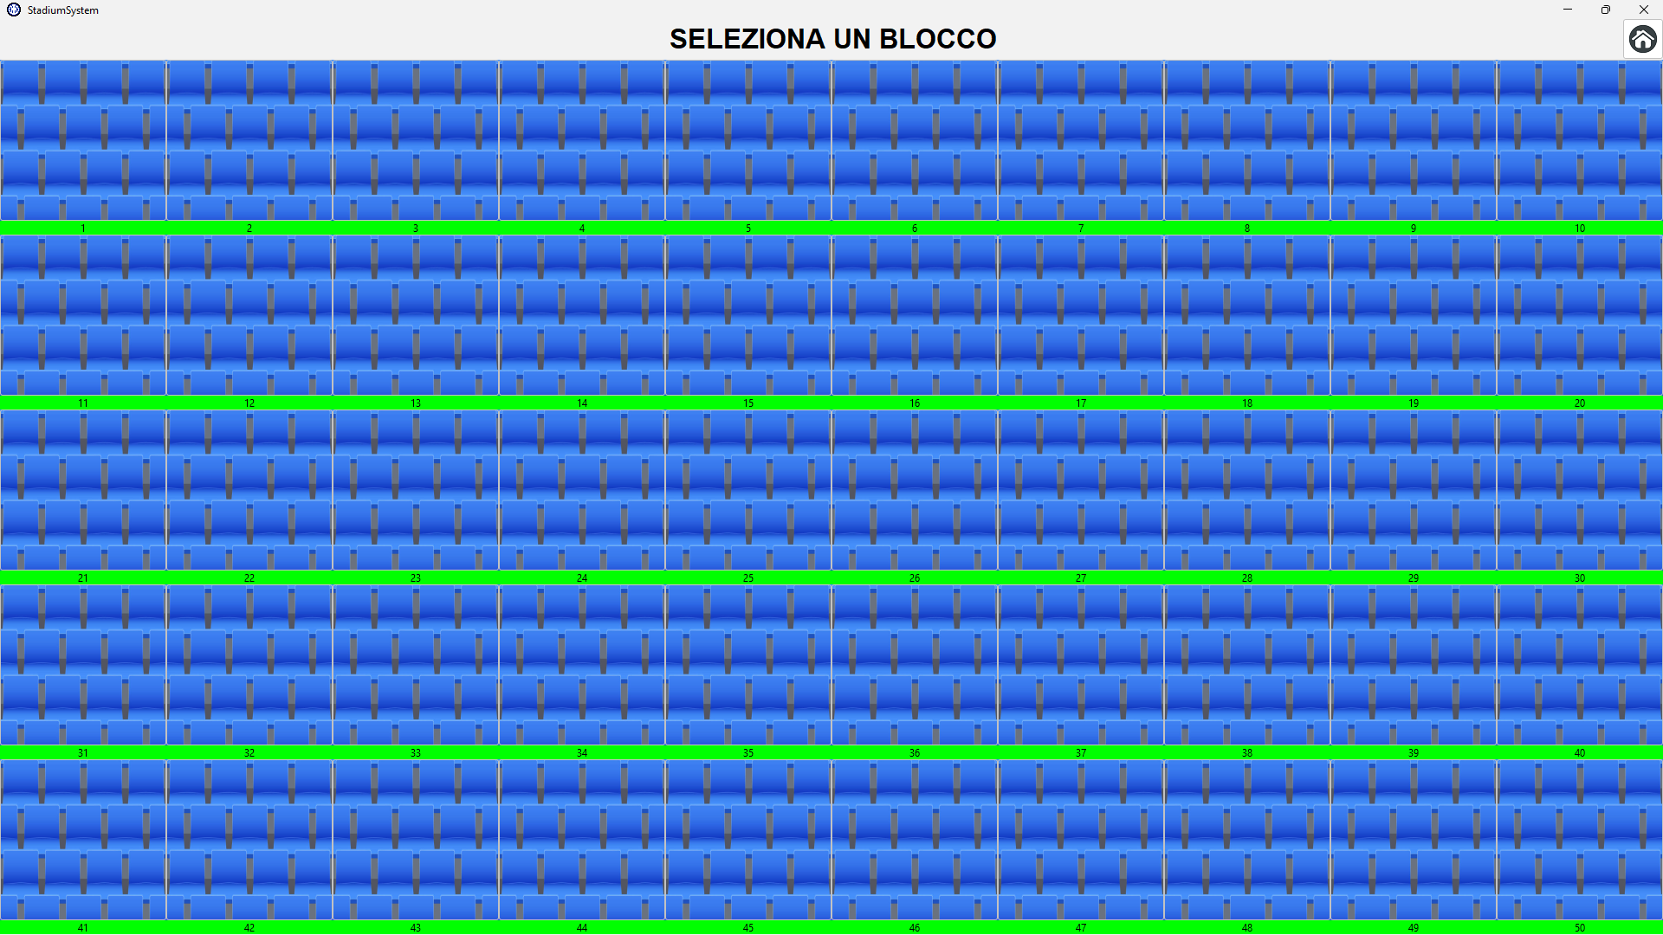
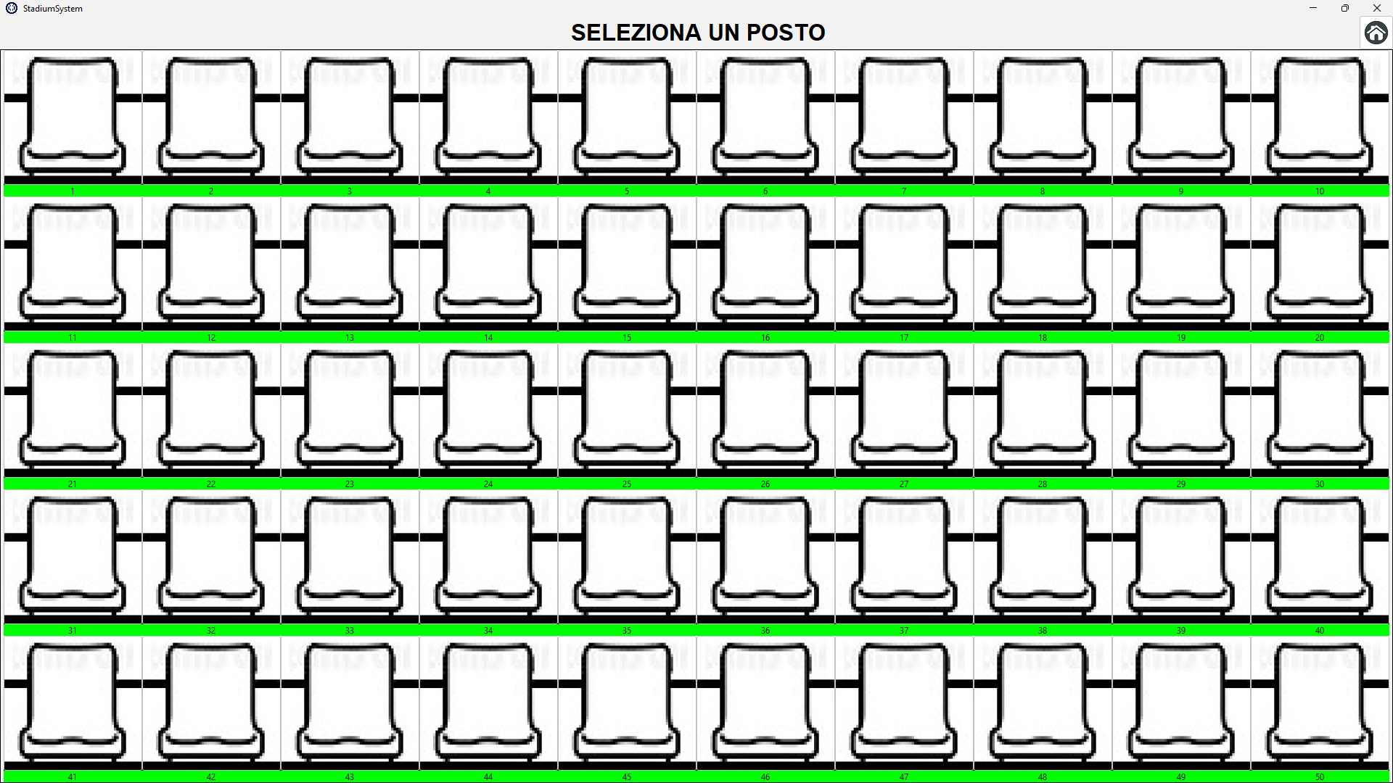
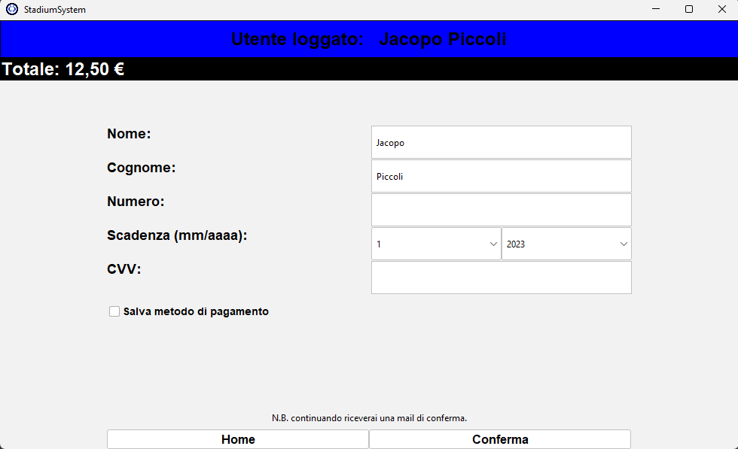
G. Invernizzi, J. Piccoli, L. Reale, F. M. Romano

Slide 9
G. Invernizzi, J. Piccoli, L. Reale, F. M. Romano

Slide 10
G. Invernizzi, J. Piccoli, L. Reale, F. M. Romano

Slide 11
G. Invernizzi, J. Piccoli, L. Reale, F. M. Romano

Slide 12
G. Invernizzi, J. Piccoli, L. Reale, F. M. Romano

Slide 13
G. Invernizzi, J. Piccoli, L. Reale, F. M. Romano

Slide 14
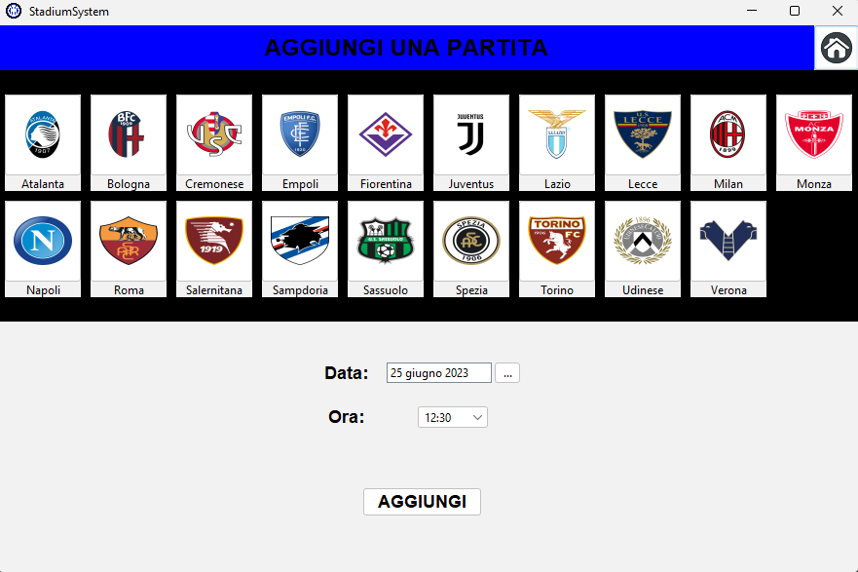
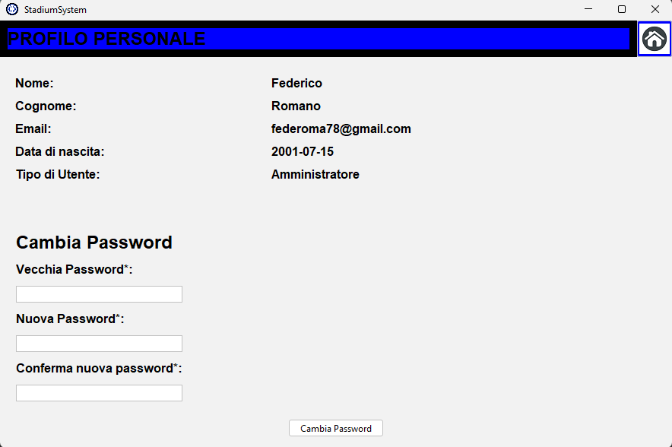
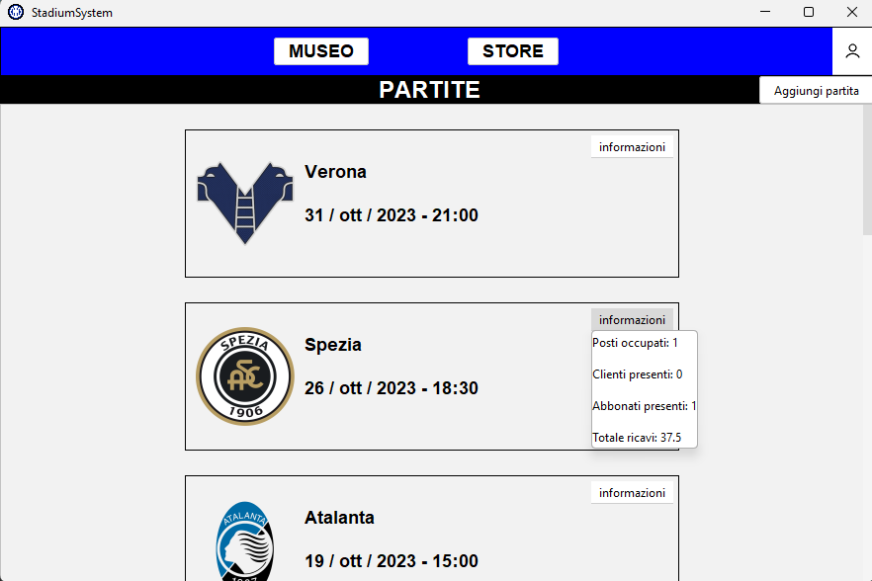
G. Invernizzi, J. Piccoli, L. Reale, F. M. Romano

Slide 15
G. Invernizzi, J. Piccoli, L. Reale, F. M. Romano

Slide 16
G. Invernizzi, J. Piccoli, L. Reale, F. M. Romano

Slide 17
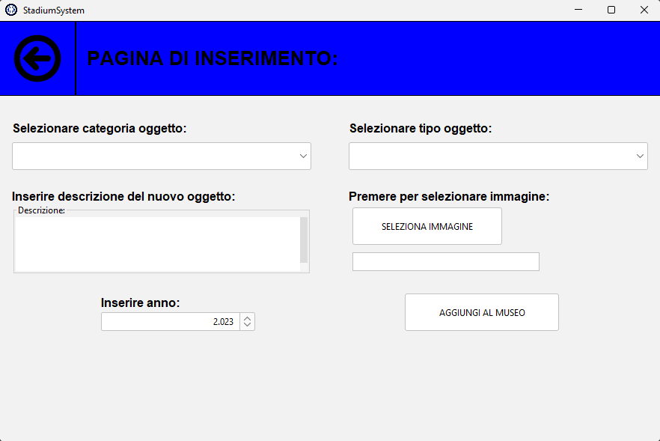
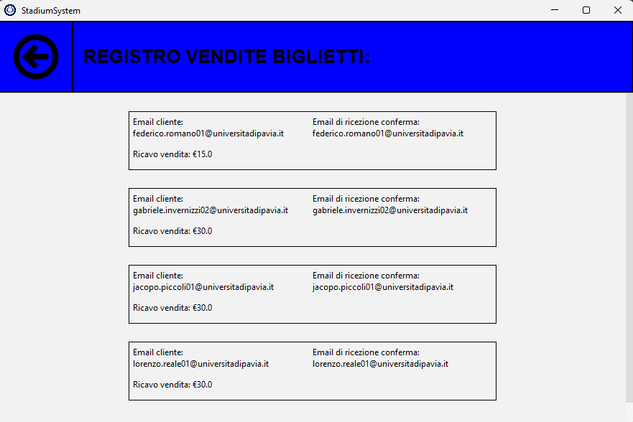
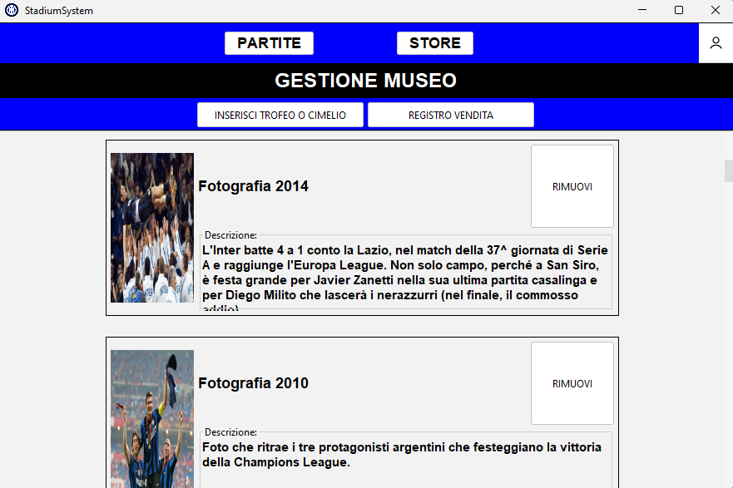
G. Invernizzi, J. Piccoli, L. Reale, F. M. Romano

Slide 18
G. Invernizzi, J. Piccoli, L. Reale, F. M. Romano

Slide 19
G. Invernizzi, J. Piccoli, L. Reale, F. M. Romano

Slide 20
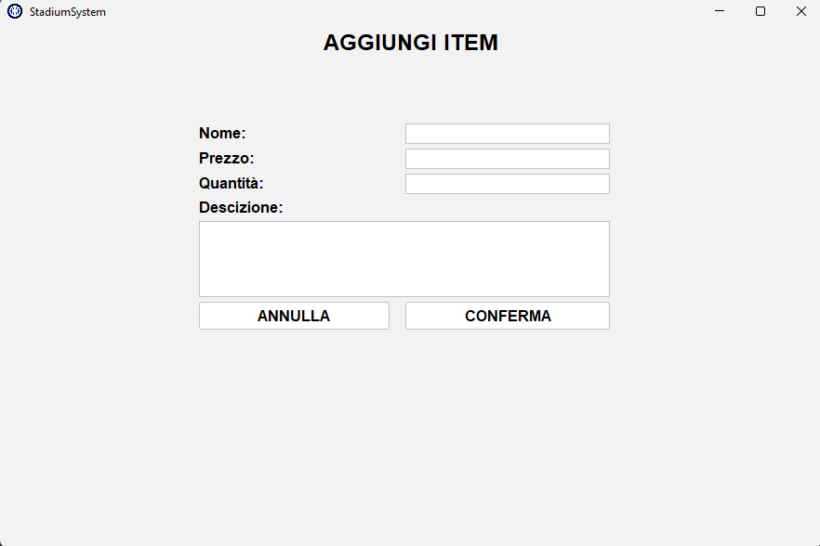
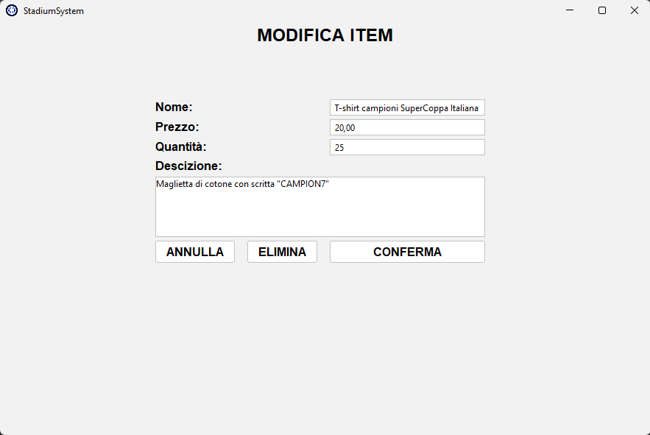
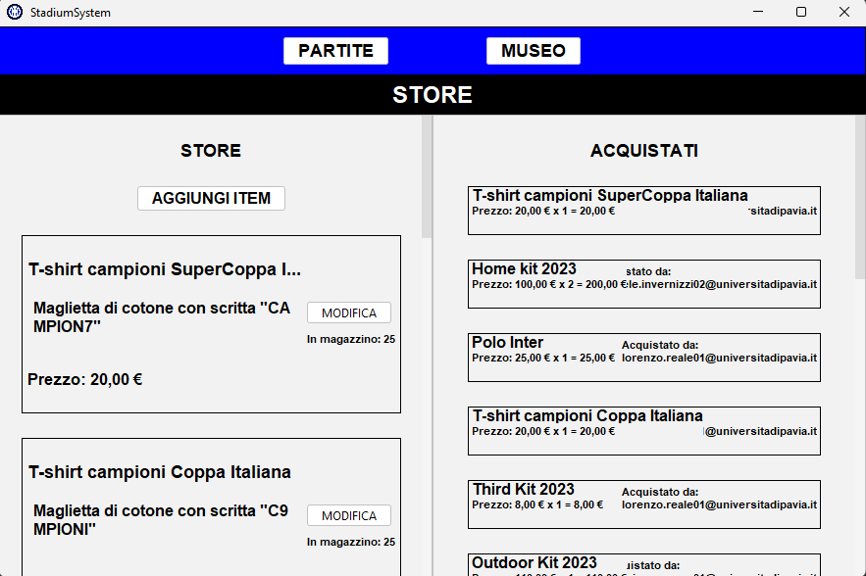
G. Invernizzi, J. Piccoli, L. Reale, F. M. Romano

Slide 21
G. Invernizzi, J. Piccoli, L. Reale, F. M. Romano

Slide 22
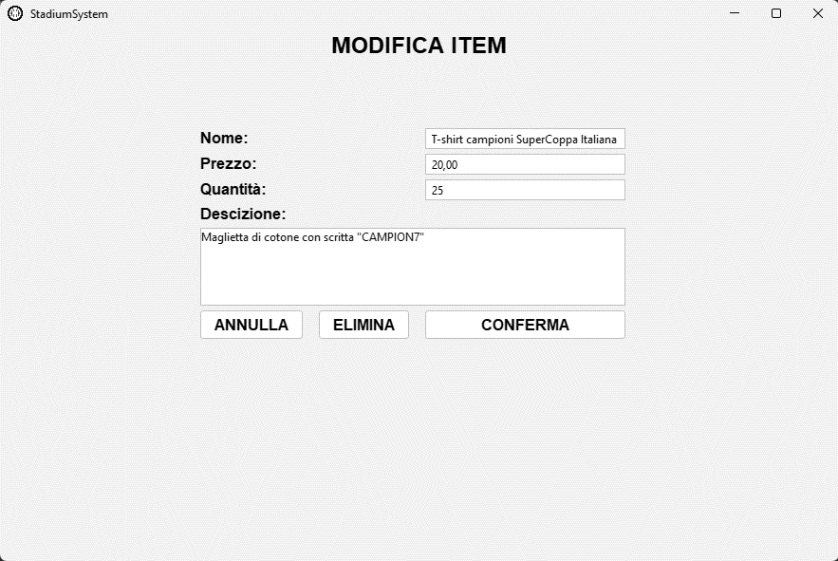
G. Invernizzi, J. Piccoli, L. Reale, F. M. Romano

Slide 23
Tecnologie utilizzate
G. Invernizzi, J. Piccoli, L. Reale, F. M. Romano

Slide 24
Tecnologie utilizzate
JavaSE 8: implementazione del modello;
Swing Framework: Graphical User Interface;
MySQL 8.0: gestione base di dati;
JavaMail API: invio delle e-mail;
FlatLaf: Look and Feel.
G. Invernizzi, J. Piccoli, L. Reale, F. M. Romano

Slide 25
Processo Software
G. Invernizzi, J. Piccoli, L. Reale, F. M. Romano

Slide 26
Unified Process UP
I1
Ideazione progetto
E1
Elaborazione dei casi d’uso, prototipo architetturale
E2
Diagramma ER per persistenza dei dati, modello architetturale
C1
Struttura del software e creazione classi principali MVC
C2
T1
Implementazione dei test, ultimi commenti e correzioni
Collegamento al database, View rese dinamiche con cache
C3
Aggiunta sezione admin e pagamento con invio e-mail
G. Invernizzi, J. Piccoli, L. Reale, F. M. Romano

Slide 27
Analisi dei Requisiti
Funzionali
Clienti
Login e registrazione di un nuovo cliente.
Acquisto di un biglietto per una determinata partita.
Invio tramite mail della conferma di acquisto della partita.
Acquisto dei biglietti per la visita del museo.
Invio tramite mail della conferma della prenotazione della visita del museo.
Possibilità di acquistare il merchandising ufficiale della squadra mediante lo store.
Possibilità di acquistare un abbonamento o incrementarlo.
Visualizzazione della programmazione delle partite.
Visualizzazione dei cimeli e riconoscimenti nella sezione del museo.
Visualizzazione dei propri dati personali con la possibilità di cambiare password.
G. Invernizzi, J. Piccoli, L. Reale, F. M. Romano

Slide 28
Analisi dei Requisiti
Funzionali
Amministratore
Possibilità di aggiungere delle partite.
Possibilità di inserire e rimuovere un cimelio o un riconoscimento dal museo.
Possibilità di inserire o modificare items nello store della squadra.
Visualizzazione delle info riguardanti le partite come totale ricavi e posti occuparti dividendo abbonati e clienti.
Visualizzazione del registro vendite degli items del merchandising dello store con il ricavo totale.
Visualizzazione del registro vendite dei biglietti del museo con il ricavo totale.
Visualizzazione dei propri dati personali con la possibilità di cambiare password.
G. Invernizzi, J. Piccoli, L. Reale, F. M. Romano

Slide 29
Analisi dei Requisiti
Di prodotto
L’applicazione deve fornire un’interfaccia grafica chiara per ogni tipo di utente. Deve, inoltre, essere realizzata tenendo conto dell’abbonamento del cliente.
Creazione di un database per la persistenza dei dati utili per l’applicazione.
Organizzativi
Il progetto deve essere realizzato usando come linguaggio di programmazione principale JavaSE 8 e SQL per l’interfacciamento con il database.
La ricezione della mail da parte dell’utente deve avvenire in pochi istanti dopo il pagamento
L’invito della mail non deve intaccare la fluidità dell’applicazione.
Come database deve essere utilizzato MySQL 8.
Non Funzionali
G. Invernizzi, J. Piccoli, L. Reale, F. M. Romano

Slide 30
Casi d’Uso
Cliente
Admin
UC1: Acquista biglietto per una partita
UC2: Acquista abbonamento
UC3: Acquista da store online
UC4: Acquista biglietto per visita al museo
UC1: Aggiungi Partite
UC2: Aggiorna catalogo store
UC3: Informazioni vendite
UC4: Aggiorna museo
G. Invernizzi, J. Piccoli, L. Reale, F. M. Romano

Slide 31
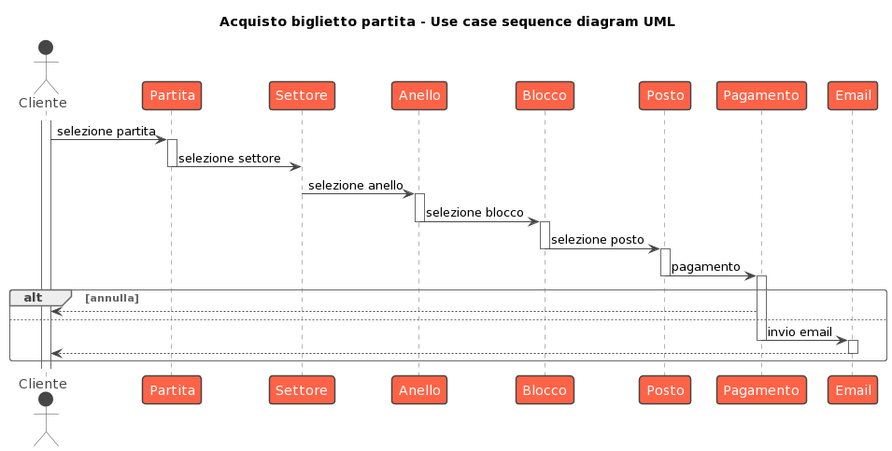
Casi d’Uso – Sequence
G. Invernizzi, J. Piccoli, L. Reale, F. M. Romano

Slide 32
Implementazione
G. Invernizzi, J. Piccoli, L. Reale, F. M. Romano

Slide 33
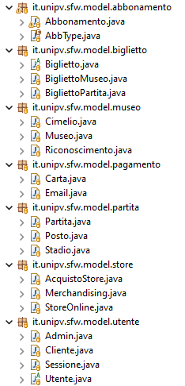
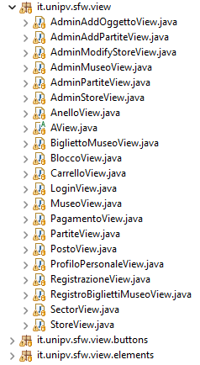
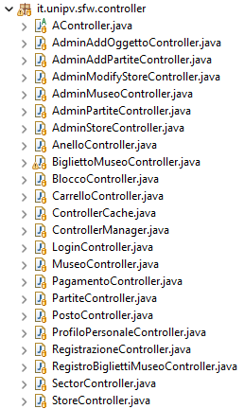
Architettura MVC – Model View Controller
G. Invernizzi, J. Piccoli, L. Reale, F. M. Romano

Slide 34
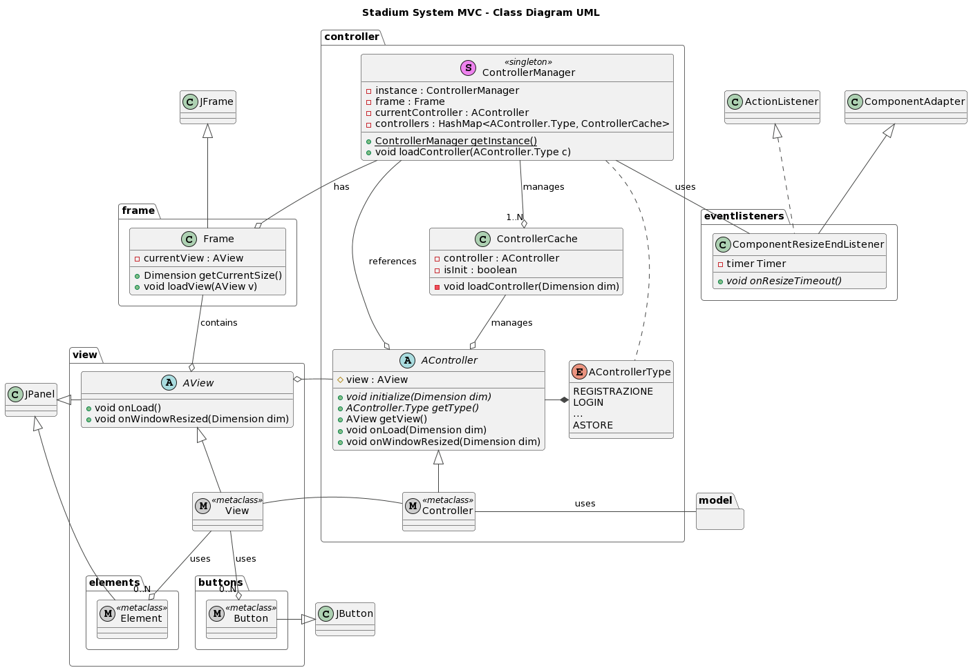
MVC Pattern – Class diagram
G. Invernizzi, J. Piccoli, L. Reale, F. M. Romano

Slide 35
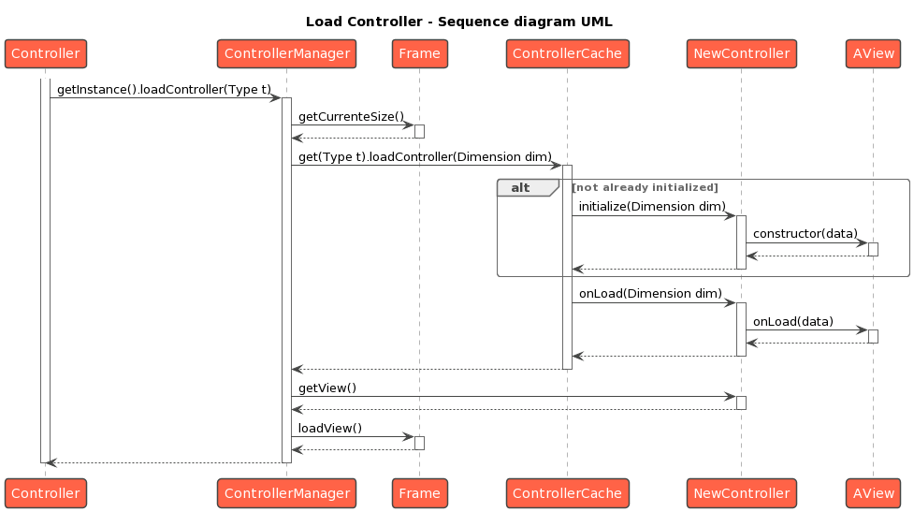
View switching – Sequence diagram
G. Invernizzi, J. Piccoli, L. Reale, F. M. Romano

Slide 36
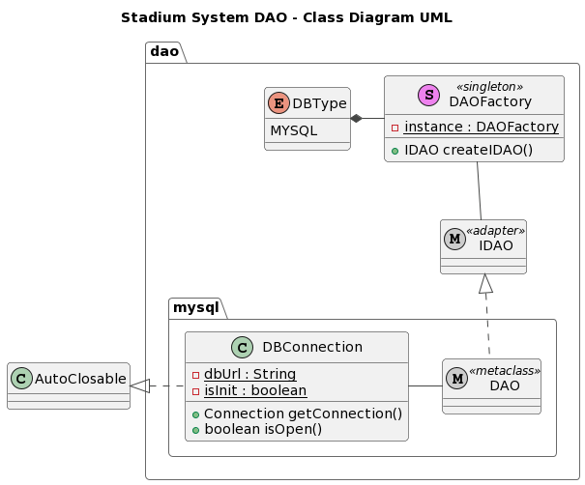
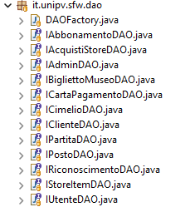
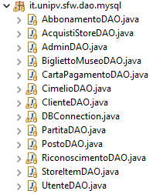
Pattern Factory - DAO
G. Invernizzi, J. Piccoli, L. Reale, F. M. Romano

Slide 37
Test
G. Invernizzi, J. Piccoli, L. Reale, F. M. Romano

Slide 38
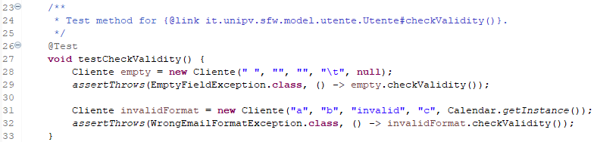
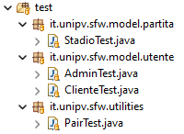
Test
Framework JUnit 5
G. Invernizzi, J. Piccoli, L. Reale, F. M. Romano

Slide 39


